Slide 1
МБДОУ «Таеженский детский сад»
презентацию выполнил воспитатель Резвицкая Н.А.

Slide 2
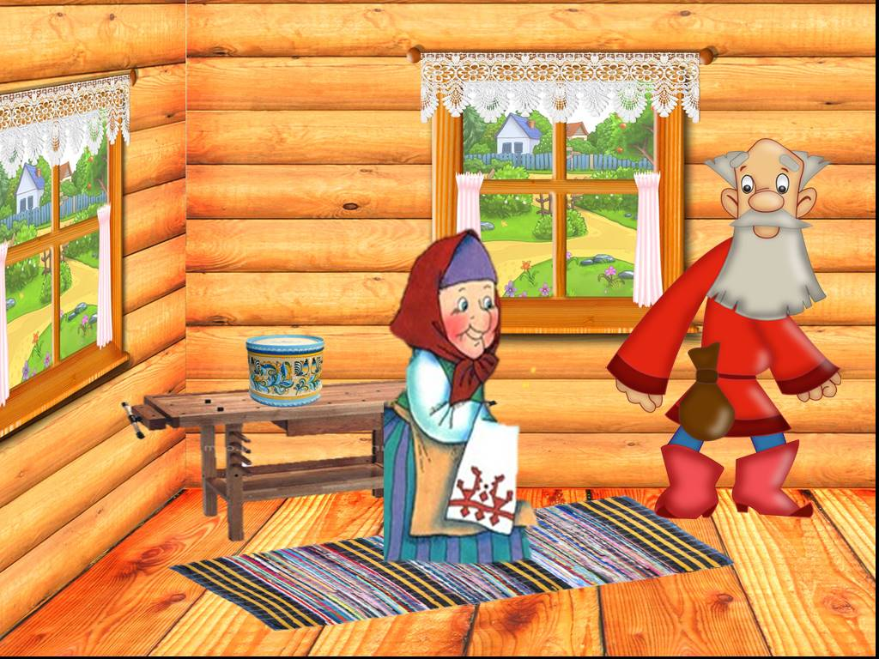

Slide 3
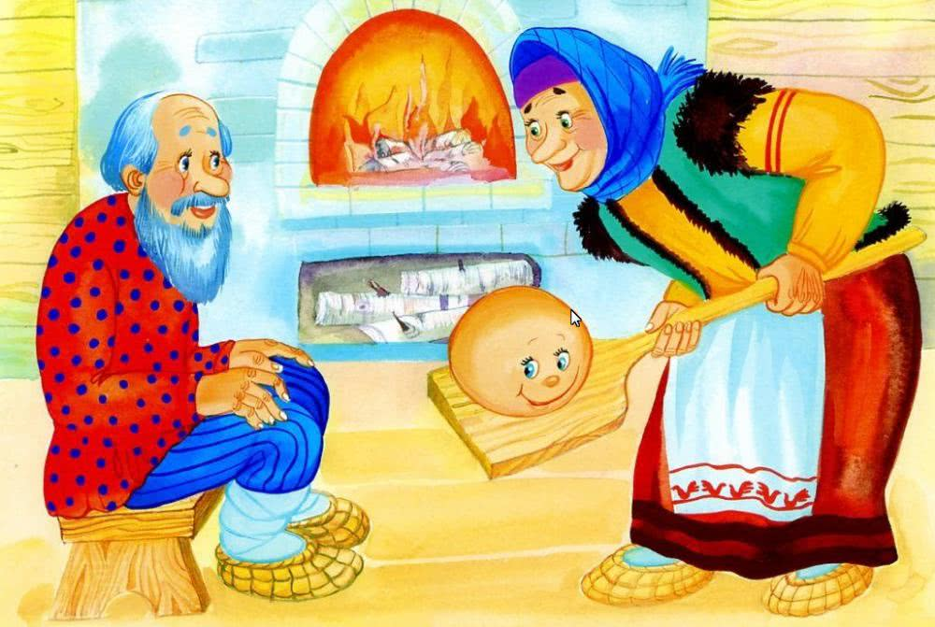

Slide 12
